Slide 1
Java 객체지향 프로그래밍
객체지향 이해하기

Slide 2
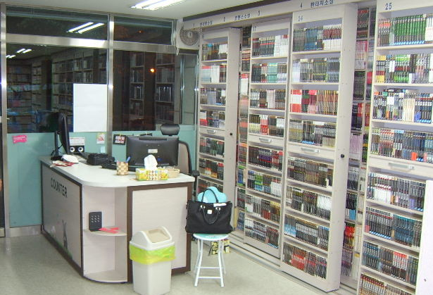
객체지향 기본개념 : 도서대여점 프로그램의 예
책
책장
고객
고객장부
금고
대여장부
…
기능이 많아지고 복잡해진다
현실 세계를 시뮬레이션 할 필요의 대두
새로운 개발 방법이 필요해짐
현실세계의 객체들
객체지향 프로그래밍
(OOP:Objected Oriented Programming)

Slide 3
객체지향 기본 개념 : 도서대여점 객체지향 설계
책
책장
고객
고객장부
금고
대여장부
…
책을 의인화 해봅시다.
책이 살아 있다면 책에게 다음과 같은 질문을 할 수 있을 것입니다.
책 제목은 어떻게 되니?
저자는 어떻게 되니?
출판사는 어떻게 되니?
가격은 어떻게 되니?
…

Slide 4
객체지향 기본 개념 : 도서대여점 객체지향 설계
책
책장
고객
고객장부
금고
대여장부
…
책장도 의인화 해봅시다.
책장이 살아 있다면 책장에게 다음과 같은 질문을 할 수 있을 것입니다.
가지고 있는 책은 모두 몇권이니?
“해리포터” 라는 소설을 가지고 있니?
C. S. 루이스가 쓴 판타지 소설은 뭐지?
책을 가지고 있는 것은 책장입니다.
의인화 해보면 책장이 책을 관리하고 있습니다.

Slide 5
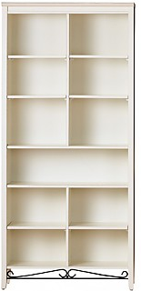
객체지향 기본 개념 : 도서대여점 객체지향 설계
책
책장
고객
고객장부
금고
대여장부
…
책과 책장을 도식화 해보면

Slide 6
객체지향 기본 개념 : 도서대여점 객체지향 설계
책
관계를 표현해 보면
책장은 책을 저장하는 공간을 가지고 있다(속성)
책은 ISBN 번호, 가격, 저자, 제목을 가지고 있다 (속성)
책장은 자신이 가지고 있는 속성을 이용하는 기능을 가지고 있다
책장은 책을 보유할 수 있다 (관계)
책장
ISBN번호 : 문자열
가격 : 정수
저자 : 문자열
제목 : 문자열
책의보관공간: 공간<책>
가지고 있는책의수() : 정수
제목으로 찾다(도가니): 책[]
저자로 찾다(이문열): 책[]
추가하다(책): void
1
0…*
ISBN번호를 말하다() :문자열
가격을말하다() :정수
저자를말하다() :문자열
제목을말하다() ;문자열

Slide 7
객체지향 기본 개념 : 개념의 확인
책
책장
고객
고객장부
금고
대여장부
…
고객과 고객장부의 관계를 그려보기

Slide 8
객체지향 기본 개념 : 도서대여점 객체지향 설계
도서대여점 고객 vs 신발가게 고객
도서 대여점의 고객에게 신발 사이즈를 물어본다면?
도서 대여점의 고객에게 몸무게를 물어본다면?
신발 가게 고객에게 신발 사이즈를 물어본다면?
도서대여점 고객은 이름과 연락처가 중요
신발가게는 신발사이즈가 중요
중요한 것은 남기고, 불필요한 것을 없애는 것을 객체지향에서
“추상화”라고 말한다.

Slide 9
객체지향 기본 개념 : 도서대여점 객체지향 설계
모든 것이 중요한 것은 아니다
도서대여점의 책장은 색이 중요하지 않지만, 가구점에서는 색이 중요하다
어느 관점에서 보느냐에 따라 중요한 속성도 있고, 그렇지 않은 것도 있다.
관점을 어떻게 잡고 어떻게 설계하느냐에 따라 재사용이 어려울 수도 있다
객체지향 프로그래밍은 관점에 따라 객체가 가지는 속성과 기능을 다르게 표현하게 된다.

Slide 10
객체 지향 기본 개념 : 객체 지향이 추구하는 것
현실세계를 그대로 옮긴다
객체들이 가지고 있는 속성과 기능 중 필요한 것만 남기고 불필요한 것은 제거한다
추상화한다
재사용한다
관점을 잘 파악하고 그 요구사항에 맞게 설계하면 재사용이 가능해진다
설계도를 그려두면 양산이 가능해진다

Slide 11
객체 지향 기본 개념 : 클래스, 인스턴스, 레퍼런스
인스턴스
클래스
레퍼
런스
인스턴스화
사용
책 인스턴스
책 클래스
레퍼
런스
인스턴스화
사용
TV
TV설계도
리모컨
생성
사용

Slide 12
객체 지향 기본 개념 : Java 문법으로 이해하기
책 b1 = new 책();
레퍼런스
타입
레퍼런스
변수
인스턴스
생성
키워드
생성자
책
ISBN번호 : 문자열
가격 : 정수
저자 : 문자열
제목 : 문자열
책 클래스
인스턴스화
책 인스턴스
b1
사용
ISBN번호를 말하다() :문자열
가격을말하다() :정수
저자를말하다() :문자열
제목을말하다() ;문자열

Slide 13
객체 지향 기본 개념 : Java 문법으로 이해하기
public static void main(){
}
b1
책 인스턴스
ISBN: 001
책
책 b1 = new 책(001);
책 b2 = new 책(002);
책 b3 = new 책(003);
책 c1 = new 책(111);
책 c2 = c1;
c1= null;
ISBN번호 : 문자열
가격 : 정수
저자 : 문자열
제목 : 문자열
b2
책 인스턴스
ISBN: 002
b3
책 인스턴스
ISBN: 003
ISBN번호를 말하다() :문자열
가격을말하다() :정수
저자를말하다() :문자열
제목을말하다() ;문자열
c1
책 인스턴스
ISBN: 111
c2

Slide 14
객체 지향 기본 개념 : 자동차 중 버스, 스포츠카, 포크레인을 정의해 봅시다
버스, 스포츠카, 포크레인의 공통점을 추출하여 자동차를 구상해 봅시다.
버스
스포츠카
포크레인
달리다():void
뒷문열다():void
안내방송하다():void
달리다():void
지붕을열다():void
달리다(): void
기계삽사용하다():void

Slide 15
객체 지향 기본 개념 : 자동차의 예

Slide 16
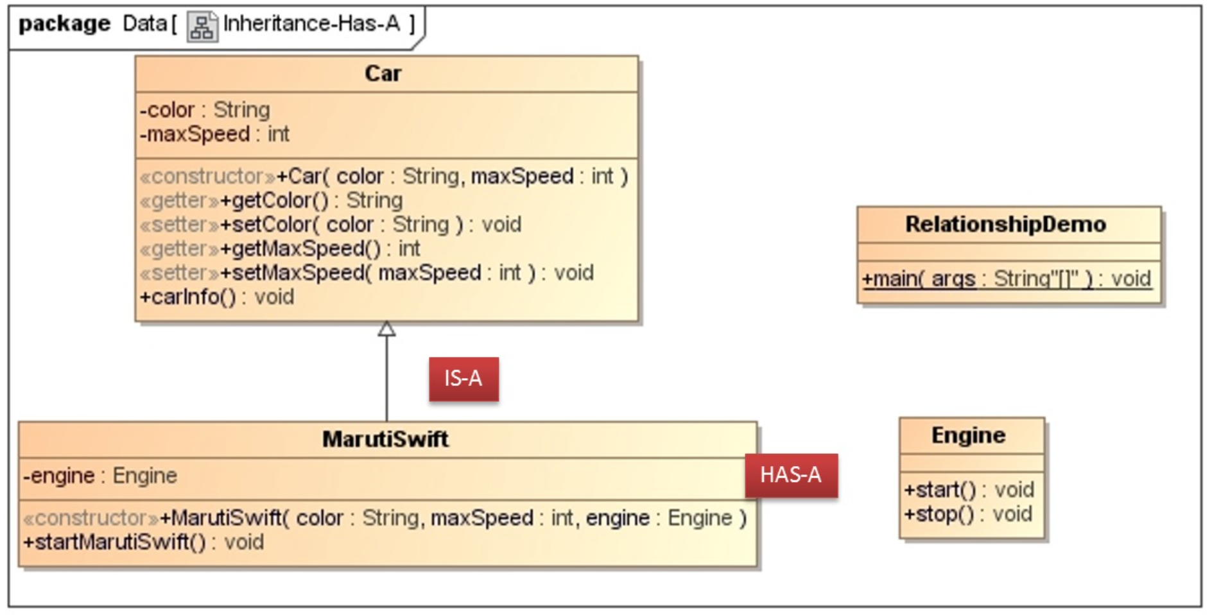
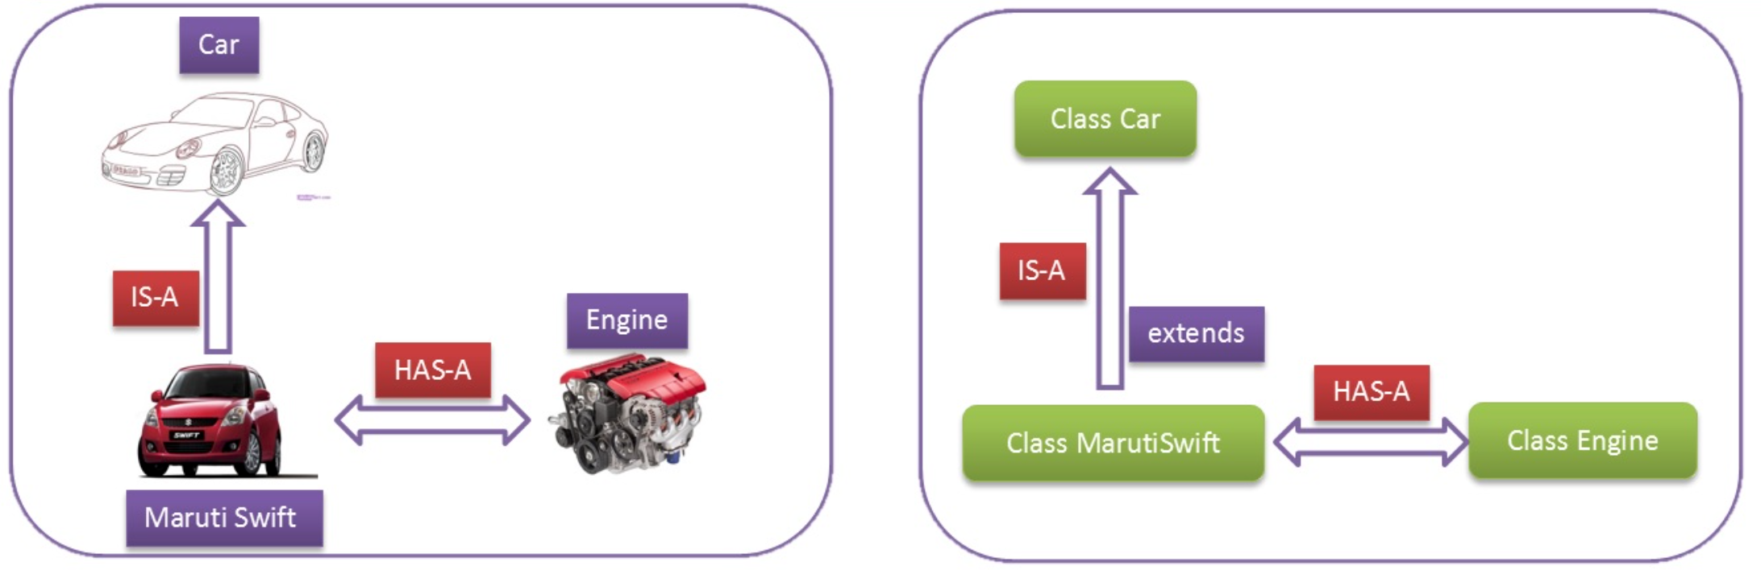
객체지향 기본 개념 : 자동차의 예

Slide 17
객체 지향 기본 개념 : 주차장 프로그램의 설계 예시
버스, 스포츠카, 포크레인은 자식 클래스
자동차는 부모 클래스
버스, 스포츠카, 포크레인을 일반화 한 것은 자동차
자동차를 상속(확장)한 것은 버스, 스포츠카, 포크레인
자동차
공통점이 있는 여러가지 물체들을 하나의 이름으로 부르는것을 “일반화”라고 말한다.
달리다() :void
버스
스포츠카
포크레인
달리다():void
뒷문열다():void
안내방송하다():void
달리다():void
지붕을열다():void
달리다(): void
기계삽사용하다():void

Slide 18
객체 지향 기본 개념 : 주차장 프로그램의 설계 예시
자동차 c1 = new 버스();
자동차 c2 = new 스포츠카();
자동차 c3 = new 포크레인();
버스는 자동차다
스포츠카는 자동차다
포크레인은 자동차다
버스 bus = new 버스();
스포츠카 sportCar = new 스포츠카();
자동차 poclain = new 포크레인();
자동차
조상 Type의 레퍼런스 변수는 후손 인스턴스를 레퍼런스 할 수 있다.
달리다() :void
버스
스포츠카
포크레인
달리다():void
뒷문열다():void
안내방송하다():void
달리다():void
지붕을열다():void
달리다(): void
기계삽사용하다():void

Slide 19
객체 지향 기본 개념 : 주차장 프로그램의 설계 예시
버스 주차를 요청하니 안내방송을 실행
스포츠카 주차를 요청하니 지붕을 열고 닫음
포크레인 주차를 요청하니 땅을 파고 있음
자동차
버스 bus1 = new 버스();
bus1.달리다();
bus1.뒷문열다();
bus1.안내방송하다();
달리다() :void
버스
스포츠카
포크레인
달리다():void
뒷문열다():void
안내방송하다():void
달리다():void
지붕을열다():void
달리다(): void
기계삽사용하다():void
자동차의 주인은 자동차의 기본 기능만
이용하여 주차하길 바란다.

Slide 20
객체 지향 기본 개념 : 주차장 프로그램의 설계 예시
레퍼런스 타입 클래스에 설계되어 있는 기능만 사용할 수 있다.
자동차
버스와 그 조상 설계도에 있는 기능만 사용 가능
버스 bus1 = new 버스();
bus1.달리다();
bus1.뒷문열다();
bus1.안내방송하다();
달리다() :void
버스
스포츠카
포크레인
자동차와 그 조상 설계도에 있는 기능만 사용 가능
자동차 bus2 = new 버스();
bus2.달리다();
bus2.뒷문열다(); (X)
bus2.안내방송하다(); (X)
달리다():void
뒷문열다():void
안내방송하다():void
달리다():void
지붕을열다():void
달리다(): void
기계삽사용하다():void
설계도에 구현된 부분이외의 기능은 사용할 수 없다.

Slide 21
객체 지향 기본 개념 : 주차장 프로그램의 설계 예시
스포츠카는 자동차가 가지고 있는 본래의 "달리다" 기능을 자신만의 구동방식으로 바꾸고자 합니다.
부모의 기능과 완전히 같은 모양으로 내용을 다시 선언 -> 메서드 오버라이드
자동차
전륜구동
달리다() :void
자동차 bus = new 버스();
bus.달리다();
bus.뒷문열다(); (X)
bus.안내방송하다(); (X)
버스
스포츠카
포크레인
달리다():void
뒷문열다():void
안내방송하다():void
달리다():void
지붕을열다():void
달리다(): void
기계삽사용하다():void
자동차 spoCar = new 스포츠카();
spoCar.달리다(); ←후륜구동
spoCar.뒷문열다(); (X)
spoCar.안내방송하다(); (X)
메소드 오버라이드(Override: 덮어쓰다)
후륜구동
<- 오버로드(Overload) 와 자주 혼동되니 주의

Slide 22
객체 지향 기본 개념 : 주차장 프로그램의 설계 예시
주차 공간의 확보
자동차 bus1= new 버스();
자동차 spo1= new 스포츠카();
자동차 pocl1= new 포크레인();
자동차
자동차[] carArray = new 자동차[15]
carArray[0] = bus1;
carArray[1] = spo1;
carArray[2] = fork1;
달리다() :void
버스[] busArray = new 버스[5]
스포츠카[] spoArray = new 스포츠카[5]
포크레인[] poclArray = new 포크레인[5]
버스
스포츠카
포크레인
달리다():void
뒷문열다():void
안내방송하다():void
달리다():void
지붕을열다():void
달리다(): void
기계삽사용하다():void

